Slide 1
Powiatowy Inspektorat Weterynarii w Skarżysku-Kamiennej ul. Sikorskiego 20, 26-110 Skarżysko-Kamienna tel./fax: (41) 252-19-64, e-mail: skarzyskokam.piw@wetgiw.gov.pl 09.05.2019r.

Slide 2
INSPEKCJA WETERYNARYJNA
Pod nadzorem PIW w Skarżysku-Kamiennej w 2018r. znajdowało się 61 podmiotów nadzorowanych w zakresie produktów pochodzenia zwierzęcego, w tym:
4 zakłady zatwierdzone uboju zwierząt rzeźnych:
ubój trzody chlewnej – 2
ubój bydła – 1
ubój drobiu - 2
8 zakładów rozbioru i przetwórstwa mięsa:
w branży mięsa czerwonego – 3
w branży mięsa drobiowego - 5
w branży rybnej - 1
10 zakładów prowadzących działalność marginalną, lokalną i ograniczoną,
1 podmiot – składowanie produktów pochodzenia zwierzęcego bez wymogów temperaturowych,
15 podmiotów – sprzedaż bezpośrednia,
3 podmioty – rolniczy handel detaliczny
10 gospodarstw produkcji mleka,
2 fermy jaj konsumpcyjnych,
3 podmioty – transport produktów pochodzenia zwierzęcego,
2 podmioty – obrót lub pośrednictwo w obrocie produktami pochodzenia zwierzęcego.
4 koła łowieckie
U ww. podmiotów w 2018r. przeprowadzono 346 kontroli.

Slide 3
INSPEKCJA WETERYNARYJNA
Na terenie powiatu skarżyskiego w 2018r. poddano ubojowi następujące ilości zwierząt:
bydło – 631 sztuk,
świnie – 4 645 sztuk,
drób – 514 220 sztuk,
owce – 21 sztuk
W zakładach uboju świń działają prowadzone przez Inspekcję Weterynaryjną akredytowane Pracownie Terenowe Diagnostyki Włośni metodą wytrawiania próbki zbiorczej przy użyciu mieszadła magnetycznego.

Slide 4
INSPEKCJA WETERYNARYJNA
Powiatowy Lekarz Weterynarii w ramach realizacji zadań z zakresu ochrony zdrowia zwierząt sprawuje nadzór nad blisko 800 podmiotami prowadzącymi w różnym zakresie działalność związaną ze zwierzętami. Powiatowy Inspektorat Weterynarii nadzoruje :
punkt unasienniania bydła,
punkty kopulacyjne koni,
podmioty zajmujące się zarobkowym transportem zwierząt,
podmioty zajmujące się pośrednictwem w obrocie zwierzętami,
hodowlę koni rasy śląskiej,
zakład reprodukcyjny drobiu,
zakład wylęgu drobiu,
gospodarstwa utrzymujące kury brojlery,
gospodarstwa pasieczne,
transportowanie produktów ubocznych pochodzenia zwierzęcego,
czynności pośrednie dotyczące ubocznych produktów pochodzenia zwierzęcego kategorii 3 po ich zebraniu
podmioty paszowe,
schronisko dla zwierząt,
Prowadzony jest nadzór nad przemieszczaniem zwierząt towarzyszących poza granice Polski oraz handel międzynarodowy.
Dla zwierząt wywożonych z kraju wydawane są stosowne świadectwa oraz wykonywane legalizacje paszportów.

Slide 5
INSPEKCJA WETERYNARYJNA
W 2018 roku w ramach monitoringu chorób zakaźnych zwierząt na terenie powiatu skarżyskiego przebadano następujące ilości sztuk:
L.p. | Kierunek badania | Gatunek zwierząt | Liczba zbadanych zwierząt
1 | Enzootyczna białaczka bydła | bydło | 16
2 | Bruceloza bydła |  | 16
3 | Gruźlica bydła |  | 49
4 | Choroba niebieskiego języka bydła(BTV) |  | 20
5 | Pryszczyca bydła |  | 10
6 | IBR/IPV bydła |  | 14
7 | Bruceloza owiec i kóz | Kozy/owce | 23
8 | Choroba niebieskiego języka owiec(BTV) |  | 8
9 | Gorączka Q |  | 14
10 | Choroba Aujeszkyego | trzoda chlewna | 44
11 | Choroba pęcherzykowa świń |  | 2
12 | Klasyczny pomór świń |  | 3
13 | Klasyczny pomór dzików | dziki | 10
14 | Przewlekła choroba wyniszczająca jeleniowatych (CWD) | Łoś/Jeleń/sarna | 4

Slide 6
INSPEKCJA WETERYNARYJNA
W 2018r. na terytorium powiatu skarżyskiego wystąpiły następujące choroby zakaźne zwierząt podlegające obowiązkowi rejestracji:
NAZWA CHOROBY | LICZBA OGNISK | LICZBA CHORYCH LUB ZAKAŻONYCH ZWIERZĄT | GATUNEK
włośnica | 3 | 3 | dzik
warroza | 1 | 80 uli | pszczoły
Zakaźne zapalenie nosa i tchawicy (IBR/IPV) | 3 | 7 | bydło

Slide 7
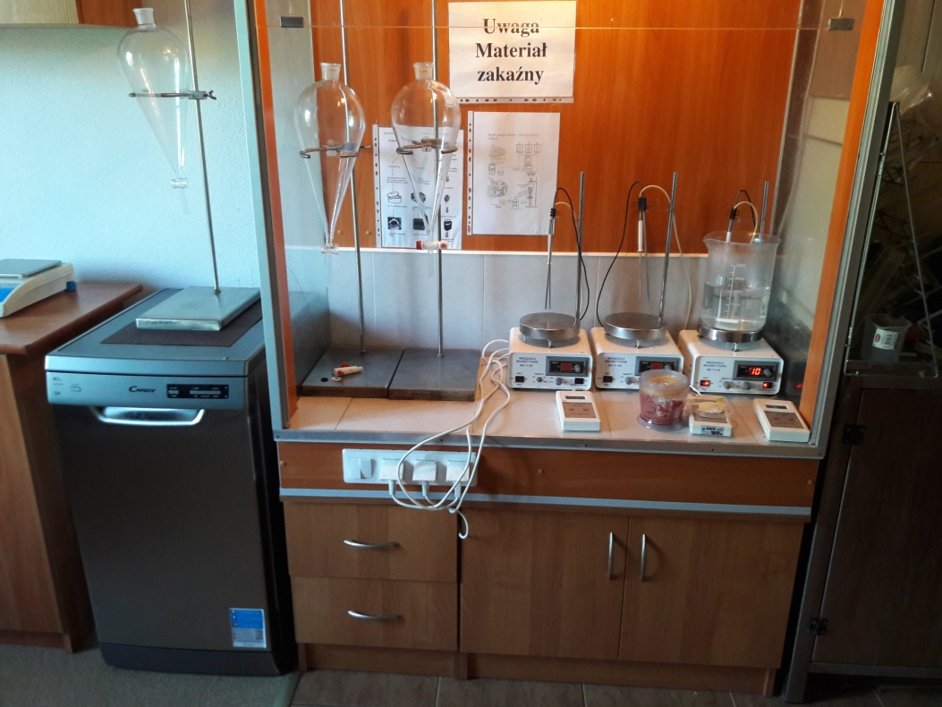
Pracownia Diagnostyki Włośni w Powiatowym Inspektoracie Weterynarii w Skarżysku-Kamiennej
W siedzibie Powiatowego Inspektoratu Weterynarii wykonywane są usługowe badania mięsa pochodzącego od dzików odstrzelonych przez koła łowieckie oraz mięsa świń ubitych na terenie gospodarstwa z przeznaczeniem na użytek własny.
W przypadku stwierdzenia obecności larw włośni w badanym mięsie wdrożone zostaje postępowanie administracyjne, w tym wydanie decyzji o uznaniu mięsa za niezdatne do spożycia, a tusze zwierząt zostają oznakowane i przekazane do utylizacji.

Slide 8
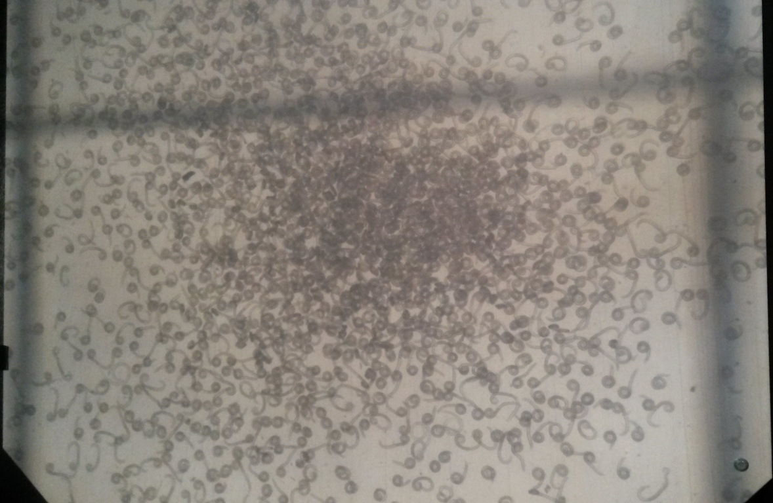
Badania wykonane w Pracowni Diagnostyki Włośni w Powiatowym Inspektoracie Weterynarii w Skarżysku-Kamiennej w latach 2012-2019
Rok | Ilość zbadanych próbek mięsa | Ilość stwierdzonych wyników dodatnich
2012 | 34 | 4
2013 | 156 | 13
2014 | 234 | 18
2015 | 293 | 25
2016 | 384 | 27
2017 | 432 | 15
2018 | 461 | 14
2019 (na dzień 08.05.2019) | 183 | 6
Ilość badań wykonanych w 2018r.
w podziale na powiaty
powiat | ilość badań
skarżyski | 268
starachowicki | 120
kielecki | 24
konecki | 14
szydłowiecki | 23
inne | 12

Slide 9
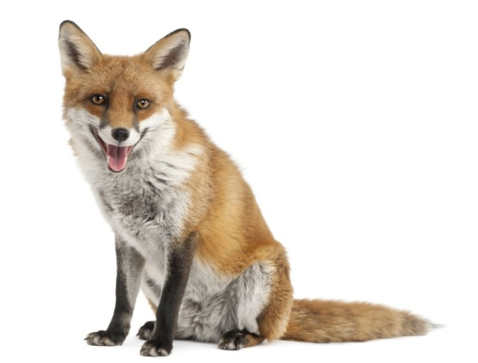
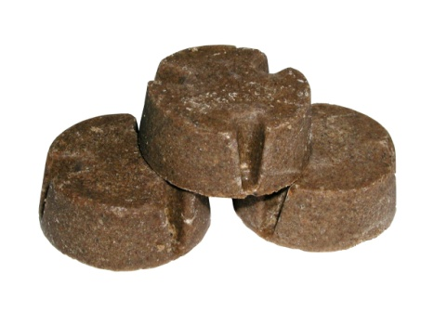
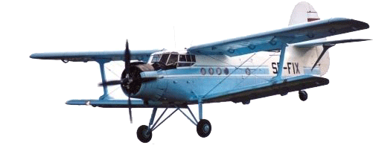
Wścieklizna
Zwalczanie wścieklizny poprzez doustne szczepienia lisów wolno żyjących przeciwko wściekliźnie
Lisy wolno żyjące są głównymi nosicielami wirusa wścieklizny w Europie. Ponad dwie trzecie wszystkich przypadków wścieklizny w ostatnim dziesięcioleciu wystąpiło u lisów wolno żyjących.
W związku z powyższym, efektywne działania prewencyjne (szczepienia lisów wolno żyjących) stanowią główny punkt w strategii zwalczania wścieklizny.
W celu zwalczania wścieklizny u lisów wolno żyjących, zgodnie z przepisami o ochronie zdrowia zwierząt, dwa razy w roku prowadzi się powszechne akcje wykładania przynęt ze szczepionką. Do szczepienia użyta była szczepionka doustna LISVULPEN w formie kostki koloru zielono-oliwkowego o wymiarach 5x5 cm o charakterystycznym zapachu rybnym zawierająca żywy, atenuowany szczep wirusa wścieklizny. Szczepionka zrzucana jest w ilości 30 dawek na obszar o powierzchni 1 km².
W 2018 roku akcje takie były organizowane w okresie:
od 07.04. do 13.04 (akcja wiosenna)
od 19.09 do 05.10 (akcja jesienna), podczas których zostało rozrzuconych na terenie województwa świętokrzyskiego 630 tysięcy szczepionek dla lisów przeciwko wściekliźnie.
W 2019 roku akcja wiosenna wykładania przynęt ze szczepionką na terenie województwa świętokrzyskiego odbyła się w okresie: 04.04. do 13.04. Jednak na terenie powiatu skarżyskiego w bieżącym roku akcja szczepienia lisów nie jest realizowana.

Slide 10
Wścieklizna – monitoring poszczepienny
Powiatowy Lekarz Weterynarii współpracuje z Kołami Łowieckimi, które prowadzą odstrzał lisów w ramach monitoringu poszczepiennego.
W 2018r. zbadano w ramach tego monitoringu – 12 lisów.
W celu potwierdzenia lub wykluczenia wścieklizny również padłe sztuki zwierząt wolno żyjących oraz domowych odwożone są do badań laboratoryjnych w Zakładzie Higieny Weterynaryjnej w Kielcach.
W 2018r. zbadano 4 padłe zwierzęta podejrzane o wściekliznę, w tym: 1 lisa, 2 koty i 1 nietoperza.
Przypadki wścieklizny w Polsce w 2018r.
W 2018r. na terenie Polski stwierdzono 9 przypadków wystąpienia wścieklizny, co wskazuje na znaczny spadek występowania tej jednostki chorobowej u zwierząt w porównaniu do lat ubiegłych.
Tabela porównawcza występowania wścieklizny u zwierząt w latach 2015 -2018
Rok | Zwierzęta domowe |  |  |  |  | Zwierzęta wolno żyjące |  |  |  |  |  | Ogółem wszystkie zwierzęta
 | pies | kot | bydło | koń | Razem | lis | jenot | borsuk | kuna | nietoperz | Razem
2015 | 12 | 4 | 2 | 0 | 18 | 68 | 2 | 1 | 4 | 4 | 79 | 97
2016 | 2 | 0 | 0 | 1 | 3 | 9 | 1 | 1 | 2 | 6 | 19 | 22
2017 | 0 | 1 | 0 | 0 | 1 | 1 | 0 | 0 | 0 | 9 | 10 | 11
2018 | 0 | 0 | 0 | 0 | 0 | 4 | 0 | 0 | 0 | 5 | 9 | 9

Slide 11
Wścieklizna – szczepienia na terenie powiatu skarżyskiego
W ramach zwalczania wścieklizny zwierząt, psy i koty poddawane są corocznym profilaktycznym szczepieniom.
W 2018r. na terenie powiatu zaszczepiono przeciwko wściekliźnie 5 231 szt. zwierząt, w tym:
psy – 5 085 szt.
koty – 146 szt.
Wścieklizna - obserwacje
Zgodnie z art.44 ustawy z dnia 11 marca 2004r. o ochronie zdrowia zwierząt oraz zwalczania chorób zakaźnych zwierząt (t.j. Dz.U. 2017, poz. 1855)
Powiatowy Lekarz Weterynarii wydaje decyzję w sprawie poddania obserwacji zwierząt podejrzanych o zakażenie lub o chorobę.
Obserwacje takie prowadzone są z urzędu w związku z czym są nieodpłatne.
Lekarz weterynarii wolnej praktyki ma obowiązek zgłosić każdy przypadek pogryzienia i prowadzenia obserwacji do Powiatowego Lekarza Weterynarii.
Ilość obserwacji na terenie powiatu skarżyskiego:
2016 r. – 32
2017 r. – 28
2018 r. – 31
2019 r. – 12

Slide 12
Pasieki
W chwili obecnej na terenie powiatu skarżyskiego funkcjonuje następująca ilość podmiotów:
Gospodarstwa pasiecznych – 160
Sprzedaż bezpośrednia – 15
Wprowadzanie na rynek produktów pszczelarskich w ramach sprzedaży bezpośredniej
Podstawy prawne prowadzenia działalności w zakresie sprzedaży bezpośredniej miodu
Zasady i warunki prowadzenia powyższej działalności reguluje w Polsce rozporządzenie Ministra Rolnictwa i Rozwoju Wsi z dnia 30 września 2015 r. w sprawie wymagań weterynaryjnych przy produkcji produktów pochodzenia zwierzęcego przeznaczonych do sprzedaży bezpośredniej (Dz. U. z 2015r poz. 1703)
DZIAŁALNOŚĆ W ZAKRESIE SPRZEDAŻY BEZPOŚREDNIEJ
Podmioty zamierzające prowadzić działalność w zakresie produkcji produktów pochodzenia zwierzęcego przeznaczonych do sprzedaży bezpośredniej powiadamiają Powiatowego Lekarza Weterynarii właściwego ze względu na miejsce planowanej produkcji o zakresie i wielkości produkcji oraz rodzaju produktów pochodzenia zwierzęcego, które maja być produkowane w zakładzie, co najmniej na 30 dni przed dniem rozpoczęcia prowadzenia tej działalności.

Slide 13
Wprowadzanie na rynek produktów pszczelarskich w ramach rolniczego handlu detalicznego
Podstawy prawne prowadzenia działalności w ramach rolniczego handlu detalicznego
Od dnia 1 stycznia 2017 r. istnieje możliwość prowadzenia przez rolników rolniczego handlu detalicznego.
Rozporządzenia wykonawcze do ustawy z dnia 16 listopada 2016r. o zmianie niektórych ustaw w celu ułatwienia sprzedaży żywności przez rolników, niezbędne do rozpoczęcia procedury rejestracji rolniczego handlu detalicznego:
rozporządzenie Ministra Rolnictwa i Rozwoju Wsi z dnia 16 grudnia 2016 r. w sprawie maksymalnej ilości żywności zbywanej w ramach rolniczego handlu detalicznego oraz zakresu i sposobu jej dokumentowania (Dz. U. z 2016 r. poz. 2159),
rozporządzenie Ministra Rolnictwa i Rozwoju Wsi z dnia 16 grudnia 2016 r. w sprawie rejestru zakładów produkujących produkty pochodzenia zwierzęcego lub wprowadzających na rynek te produkty oraz wykazów takich zakładów (Dz. U. z 2016 r. poz. 2192) oraz
rozporządzenie Ministra Rolnictwa i Rozwoju Wsi z dnia 15 grudnia 2016 r. w sprawie sposobu ustalania weterynaryjnego numeru identyfikacyjnego (Dz. U. 2016 poz. 1261)
Podjęcie działalności w ramach rolniczego handlu detalicznego
Podmioty zamierzające prowadzić działalność w ramach rolniczego handlu detalicznego będą podlegać wpisowi do rejestru prowadzonego przez organy Powiatowego Lekarza Weterynarii i powinny:
złożyć wniosek o wpis do rejestru PLW – 30 dni przed zamiarem rozpoczęcia działalności
pszczelarze składający ww. wniosek powinni do niego załączyć oświadczenie podmiotu potwierdzające utrzymywanie pszczół

Slide 14
Ułatwienia dla rolników prowadzących działalność w ramach RHD
W kontekście przepisów podatkowych obowiązują następujące kryteria będące podstawą zwolnienia przychodów z rolniczego handlu detalicznego od podatku dochodowego:
Zwolnieniu podlegają przychody ze sprzedaży przetworzonych w sposób inny niż przemysłowy produktów roślinnych i zwierzęcych, z wyłączeniem przetworzonych produktów roślinnych i zwierzęcych uzyskanych w ramach działów specjalnych produkcji rolnej oraz produktów opodatkowanych podatkiem akcyzowym, do kwoty 40 000 zł rocznie, w ilościach nieprzekraczających maksymalnych limitów określonych w rozporządzeniu Ministra Rolnictwa i Rozwoju Wsi z dnia 16 grudnia 2016 r. w sprawie maksymalnej ilości żywności zbywanej w ramach rolniczego handlu detalicznego oraz zakresu i sposobu jej dokumentowania.
MAKSYMALNA ILOŚĆ SUROWCÓW POCHODZENIA ZWIERZĘCEGO ZBYWANA ROCZNIE W RAMACH ROLNICZEGO HANDLU DETALICZNEGO
Produkty pszczele nieprzetworzone, w tym miód, pyłek pszczeli, pierzga, mleczko pszczele:
do 5 rodzin pszczelich – 150 kg
do 10 rodzin pszczelich – 300 kg
do 20 rodzin pszczelich – 600 kg
do 30 rodzin pszczelich – 900 kg
do 40 rodzin pszczelich – 1200 kg
do 50 rodzin pszczelich – 1500 kg
do 60 rodzin pszczelich – 1800 kg
do 70 rodzin pszczelich – 2100 kg
do 80 rodzin pszczelich – 2400 kg

Slide 15
Afrykański pomór świń (ASF)
Wyjątkowo groźna, nieuleczalna, wysoce zakaźna i zaraźliwa, wirusowa choroba świń domowych oraz dzikich, podlegająca obowiązkowi urzędowego zwalczania.
Charakteryzują ją objawy kliniczne i zmiany sekcyjne podobne do ostrej postaci klasycznego pomoru świń (CSF) oraz sięgająca 80-100% śmiertelność.

Slide 16
Objawy kliniczne
Okres inkubacji choroby: 4 - 8 dni (maksymalnie 21 dni).
Pierwszym i jedynym objawem choroby jest gorączka 41- 42°C.
Gorączkujące świnie mają zachowany apetyt; niektóre wykazują objawy podniecenia.
Gorączka utrzymuje się 3-4 dni, później w.c.c. spada poniżej normy i pojawiają się inne objawy kliniczne:
sinica skóry, uszu, boków brzucha, wybroczyny,
duszność, pienisty wypływ z nosa,
biegunka z domieszką krwi, wymioty,
niedowład zadu,
poronienia,
niekiedy objawy nerwowe
W ciągu kilku - kilkunastu dni świnie padają.
Przebieg choroby jest z reguły ostry, rzadziej nadostry.

Slide 17
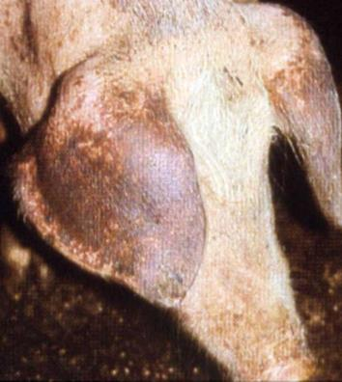
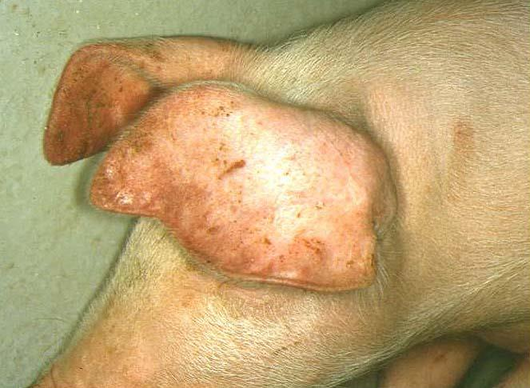
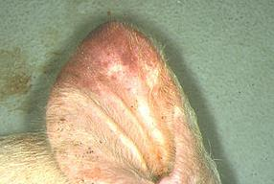
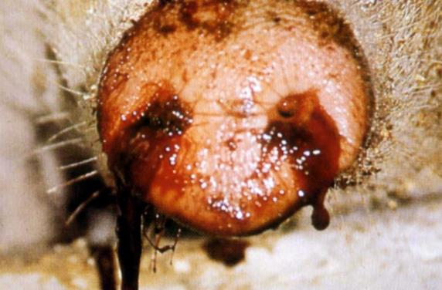
Objawy kliniczne

Slide 18
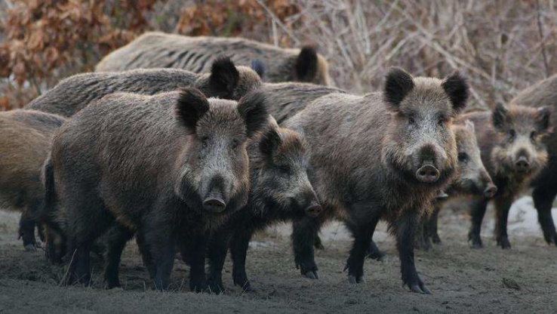
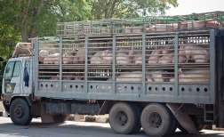
AFRYKAŃSKI POMÓR ŚWIŃ (ASF)
Rozprzestrzenianie ASF jest możliwe w drodze:
Przemieszczeń zwierząt dzikich
Człowiek jako wektor
Przewożenia żywności pochodzenia zwierzęcego
Przemieszczania środków transportu bez zachowania zasad bioasekuracji
Nie stosowanie zasad bioasekuracji
Na podstawie analizy epidemiologicznej można wysunąć hipotezę, że nie dziki ale ludzie lub środki transportu będą wektorem w przemieszczaniu się ASF na dalsze odległości.

Slide 20
Dynamika szerzenia się ASF wśród dzików w latach 2014-2019
2014 – 30 przypadków
2015 – 53 przypadki
2016 – 80 przypadków
2017 – 724 przypadki
2018 – 2460 przypadki
2019 – 1024 przypadków stan na 09.05.2019

Slide 21
Podział terytorium Rzeczypospolitej Polskiej na obszary według kryterium zagrożenia wystąpieniem wirusa ASF określonego w decyzji wykonawczej Komisji 2014/709/UE z dnia 9 października 2014 r. w sprawie środków kontroli w zakresie zdrowia zwierząt w odniesieniu do afrykańskiego pomoru świń w niektórych państwach członkowskich i uchylającej decyzję wykonawczą 2014/178/UE : obszar zagrożenia obszar objęty ograniczeniami obszar ochronny Aktualna sytuacja epizootyczna w Polsce (stan na dzień 09.05.2019r.): 4371 przypadki ASF u dzików 214 ognisk ASF u świń, w tym: 2017 – 81 2018 – 96 2019 – 1 Ostatnie ognisko u świń stwierdzono na podstawie wyników badań otrzymanych w dniu 29.01.2019 r. z krajowego laboratorium referencyjnego ds. ASF, tj. Państwowego Instytutu Weterynaryjnego - Państwowego Instytutu Badawczego w Puławach, w gospodarstwie, w którym utrzymywano 67 świń, położonym w gminie Gołdap, w powiecie gołdapskim, w województwie warmińsko-mazurskim.
AFRYKAŃSKI POMÓR ŚWIŃ (ASF)

Slide 22
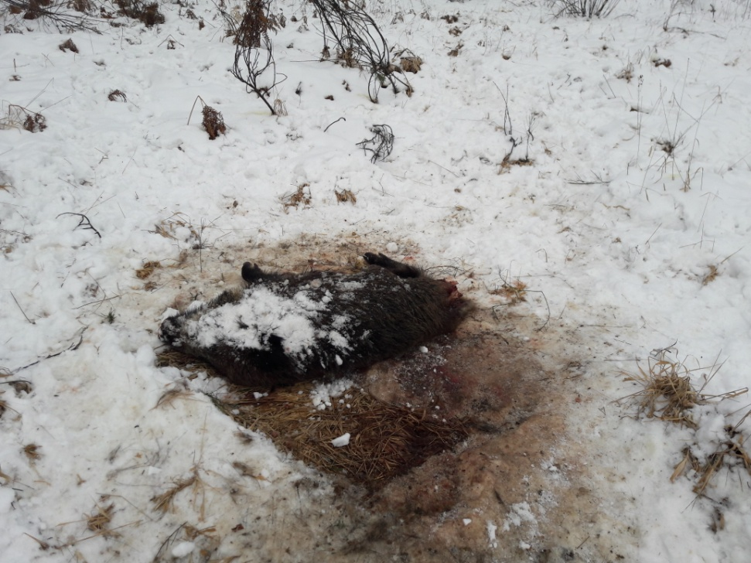
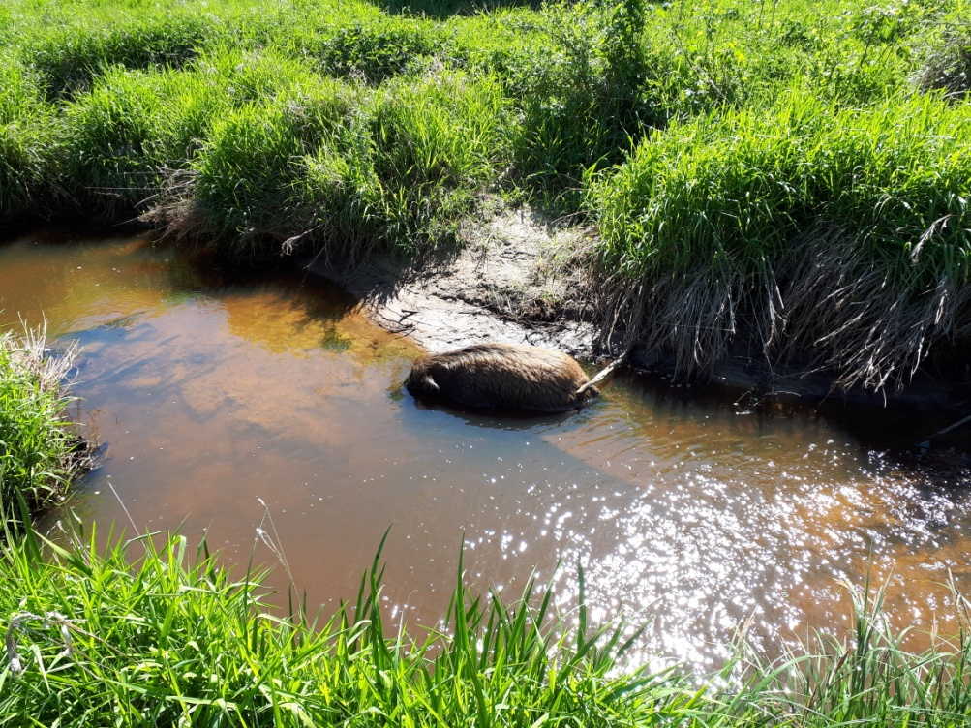
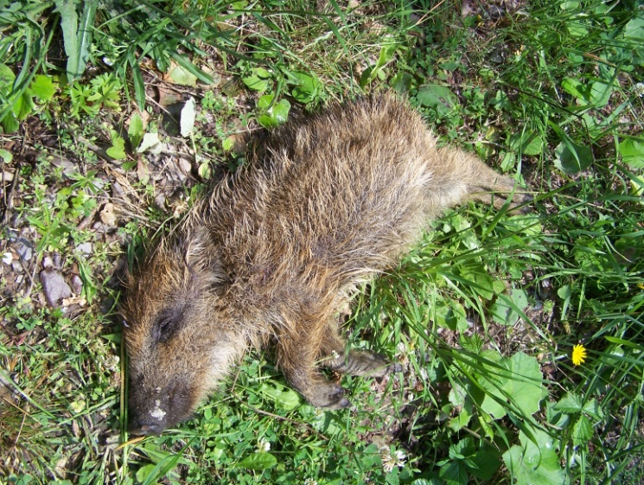
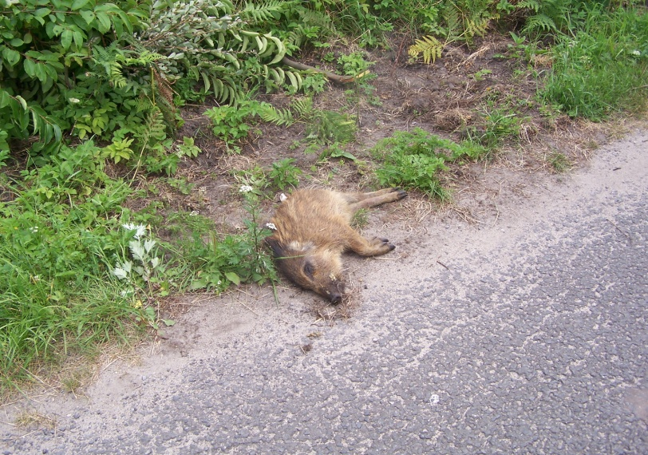
AFRYKAŃSKI POMÓR ŚWIŃ (ASF)
W 2018r. z terenu powiatu skarżyskiego oddano do badań PCR i immunologicznych próby od 13 padłych dzików w kierunku afrykańskiego pomoru (ASF).
Natomiast w roku 2019 do badań oddano 3 sztuki padłych dzików..

Slide 23
Odstrzał sanitarny w 2018r.
W roku 2018 na podstawie Rozporządzenia Ministra Rolnictwa i Rozwoju Wsi z dnia 15 listopada 2018 r. zmieniające rozporządzenie w sprawie wprowadzenia w 2018 r. na terytorium Rzeczypospolitej Polskiej "Programu mającego na celu wczesne wykrycie zakażeń wirusem wywołującym afrykański pomór świń i poszerzenie wiedzy na temat tej choroby oraz jej zwalczanie” na terenie powiatu skarżyskiego dokonano odstrzału sanitarnego dzików w następujących ilościach:
L.p. | Nazwa koła łowieckiego | Nr obwodu | Ilość dzików odstrzelonych
1 | Nr 4 "Łysica" | 4 | 10
2 | Nr 11 "Przepiórka" | 16 | 7
3 | Nr 1 w Suchedniowie | 28 | 10
4 | Nr 2 "Leśnik" w Suchedniowie | 29 | 10
5 | "Bartek" Zagnańsk | 30 | 4
RAZEM |  |  | 41

Slide 24
Planowany odstrzał dzików w strefie WAMTA na terenie powiatu skarżyskiego w 2019r.
l.p. | Nr obwodu | NAZWA KOŁA ŁOWIECKIEGO | powierzchnia obwodu- ha/ pow. na terenie pow skarżyskiego |  | stan populacji na 10.03.2019 na terenie całego obwodu | planowana ilość dzików przed okresem polowań |  |  | plan odstrzału dzików w okresie łowczego roku obliczeniowego 2019/20 | ilość dzików pozostających po odstrzałach | ilość dzików pozostających po odstrzałach | plan odstrzału dzików w okresie łowczego roku obliczeniowego 2019/20
 |  |  | w ha | km kw |  | wg planów KŁ | 150% | 200% | wg KŁ |  | przy założeniu 0,1 szt dzika na 1km2 | 150% | 200%
1 | 4 | "ŁYSICA" | 5739 | 57,39 | 39 | 77 | 96 | 116 | 71 | 6 | 6 | 91 | 110
2 | 5 | "SYLWAN" | 403 | 4,03 | 2 | 5 | 5 | 6 | 4 | 1 | 1 | 5 | 6
3 | 13 | Nr 3 "DZIK" | 2512 | 25,12 | 10 | 15 | 24 | 29 | 12 | 2 | 3 | 22 | 27
4 | 15 | Nr 1"ŁOŚ" | 1780 | 17,8 | 6 | 16 | 15 | 18 | 14 | 2 | 2 | 13 | 16
5 | 16 | Nr 11 "PRZEPIÓRKA" | 4956 | 49,56 | 9 | 27 | 22 | 27 | 22 | 4 | 5 | 17 | 22
6 | 17 | "HUBERT" | 350 | 3,5 | 1 | 4 | 3 | 4 | 4 | 0 | 0 | 3 | 4
7 | 28 | Nr 1 "SUCHEDNIÓW" | 5212 | 52,12 | 24 | 34 | 59 | 71 | 30 | 4 | 5 | 54 | 66
8 | 29 | Nr 2 "LEŚNIK" | 6995 | 69,95 | 30 | 60 | 75 | 90 | 53 | 7 | 7 | 68 | 83
9 | 30 | "BARTEK" | 3426 | 34,26 | 6 | 13 | 16 | 19 | 9 | 4 | 3 | 12 | 15
10 | 31 | "CIETRZEW" | 628 | 6,28 | 2 | 5 | 6 | 7 | 4 | 1 | 1 | 5 | 7
11 | 44 | "JENOT" | 877 | 8,77 | 1 | 2 | 3 | 3 | 1 | 1 | 1 | 2 | 2
12 | 45 | "JENOT" | 1203 | 12,03 | 5 | 10 | 13 | 15 | 9 | 1 | 1 | 11 | 14
13 | 46 | "ROSOCHY" | 882 | 8,82 | 1 | 3 | 2 | 3 | 2 | 1 | 1 | 1 | 2
14 | 617 | "DROP" | 2177 | 21,77 | 10 | 15 | 24 | 29 | 12 | 2 | 3 | 22 | 27
RAZEM |  |  |  |  | 146 | 284 | 364 | 437 | 250 | 36 | 38 | 327 | 400

Slide 25
Odstrzały w strefie WAMTA
ROZPORZĄDZENIE MINISTRA ROLNICTWA I ROZWOJU WSI
z dnia 20 marca 2019 r.
w sprawie wprowadzenia w 2019 r. na terytorium Rzeczypospolitej Polskiej "Programu mającego na celu wczesne wykrycie zakażeń wirusem wywołującym afrykański pomór świń i poszerzenie wiedzy na temat tej choroby oraz jej zwalczanie”
Obszar WAMTA to teren na którym zgodnie z założeniami „Strategii ws. ASF dla wschodniej części UE” prowadzone są działania związane ze zwalczaniem wirusa i obejmuje gminy, które:
w całości lub części położone są w pasie do 100 km od granicy Polski z Obwodem Kaliningradzkim, Litwą, Białorusią i Ukrainą
w całości lub w części są położone w pasie do 100 km od zewnętrznej granicy obszaru objętego ograniczeniami lub obszaru zagrożenia, z wyjątkiem gmin leżących na obszarze ochronnym.
Ww. rozporządzenie określiło na obszarze WAMTA nowe wysokości stawek za dziki pozyskane w ramach polowania, czyli 650 zł brutto za samicę przelatkę i dorosłą samicę dzika oraz 300 zł brutto za pozostałe dziki.

Slide 26
Obszar strefy WAMTA na terenie Polski

Slide 27
Obszar strefy WAMTA na terenie województwa świętokrzyskiego
Skarżysko
Kielce
Kielce
Opatów
Sandomierz

